Slide 1
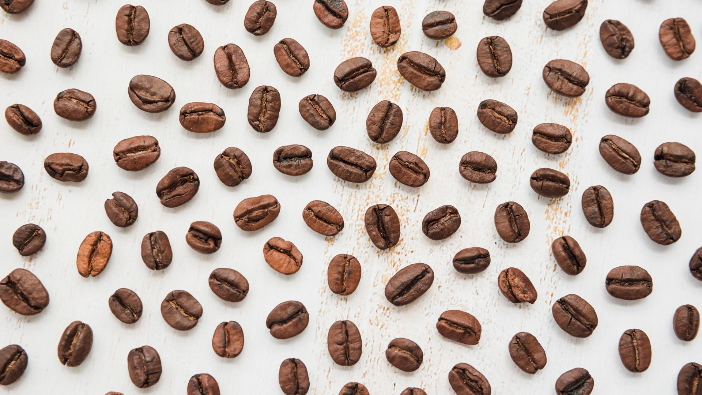
Proyek 1
PEMESANAN & PROMOSI BERBASIS WEBSITE

Slide 2
KELOMPOK 2
Desi Indah Permata Sari ( 1903038 )
Faldi Harido Fihan ( 1903039 )
Nisa Fadilah ( 1903053 )
Putri Setyowati ( 1903054 )
Rizki Anugrah Pratama ( 1903057 )
D3TI-2B

Slide 3
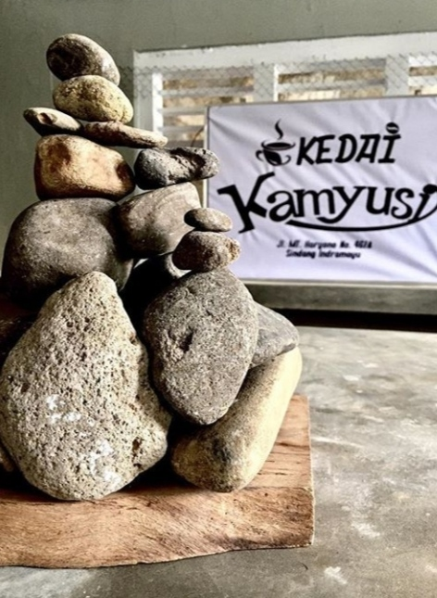
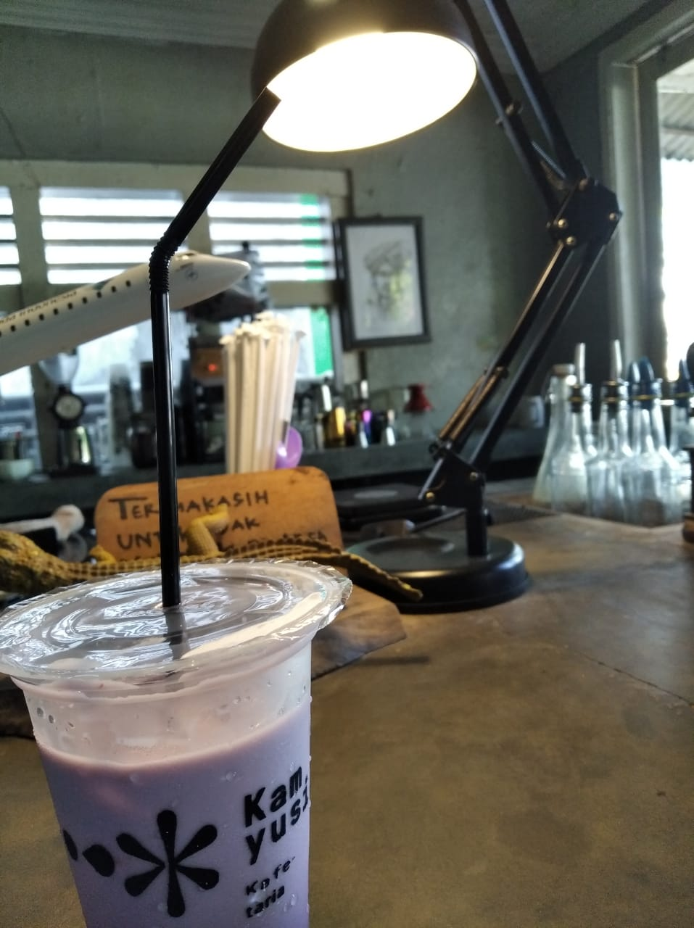
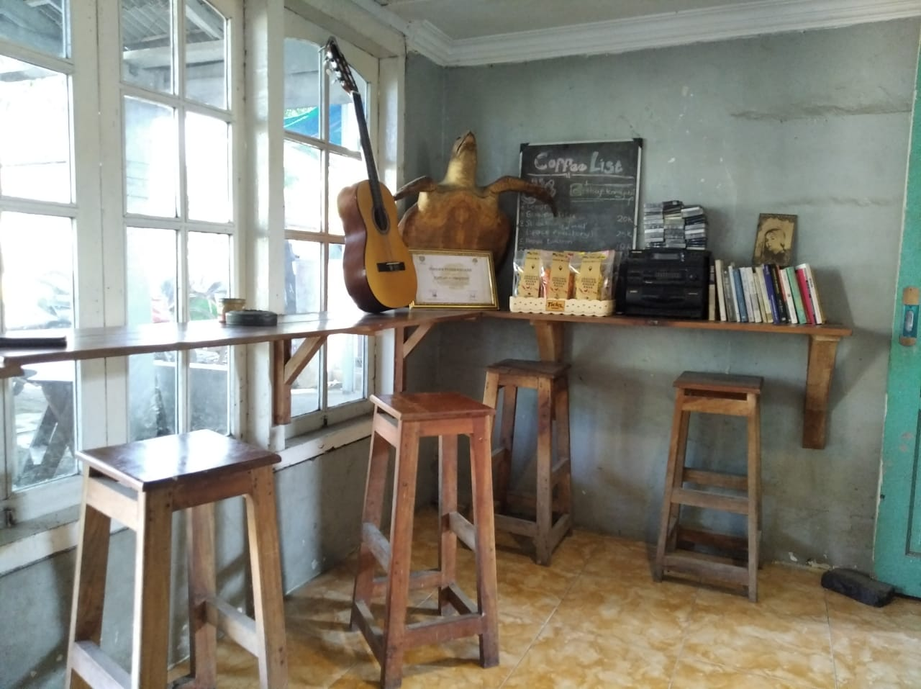
KEDAI KAMYUSI
Kedai Kamyusi adalah kedai kopi & makanan yang terletak di jalan MT Haryono No. 46/A, Depan Kecamatan Sindang, Kabupaten Indramayu.

Slide 4

Latar Belakang
Saat ini, website pemesanan dan promosi kedai kopi di daerah Indramayu jarang ditemukan bahkan hampir tidak terlihat di muka umum. Sehingga mempersulit para konsumen untuk melakukan pembelian kopi. Perlu diketahui persaingan bisnis di Indonesaia ini sangat ketat dan masing-masing pengusaha/instansi harus bisa mempertahankan loyalitas para pelanggannya. Media promosi yang sangat efektif untuk informasi adalah advertising adalah sebuah website.
Sebuah perusahaan atau kedai memang seharusnya wajib memiliki website karena adanya media publikasi konvensional yang dilakukan, website menjadi media baru yang sifatnya interaktif. Meskipun masih terbatasnya sumber daya manusia yang ahli dalam bidang teknologi, serta masih dipertahankannya penggunaan media konvensional.

Slide 5

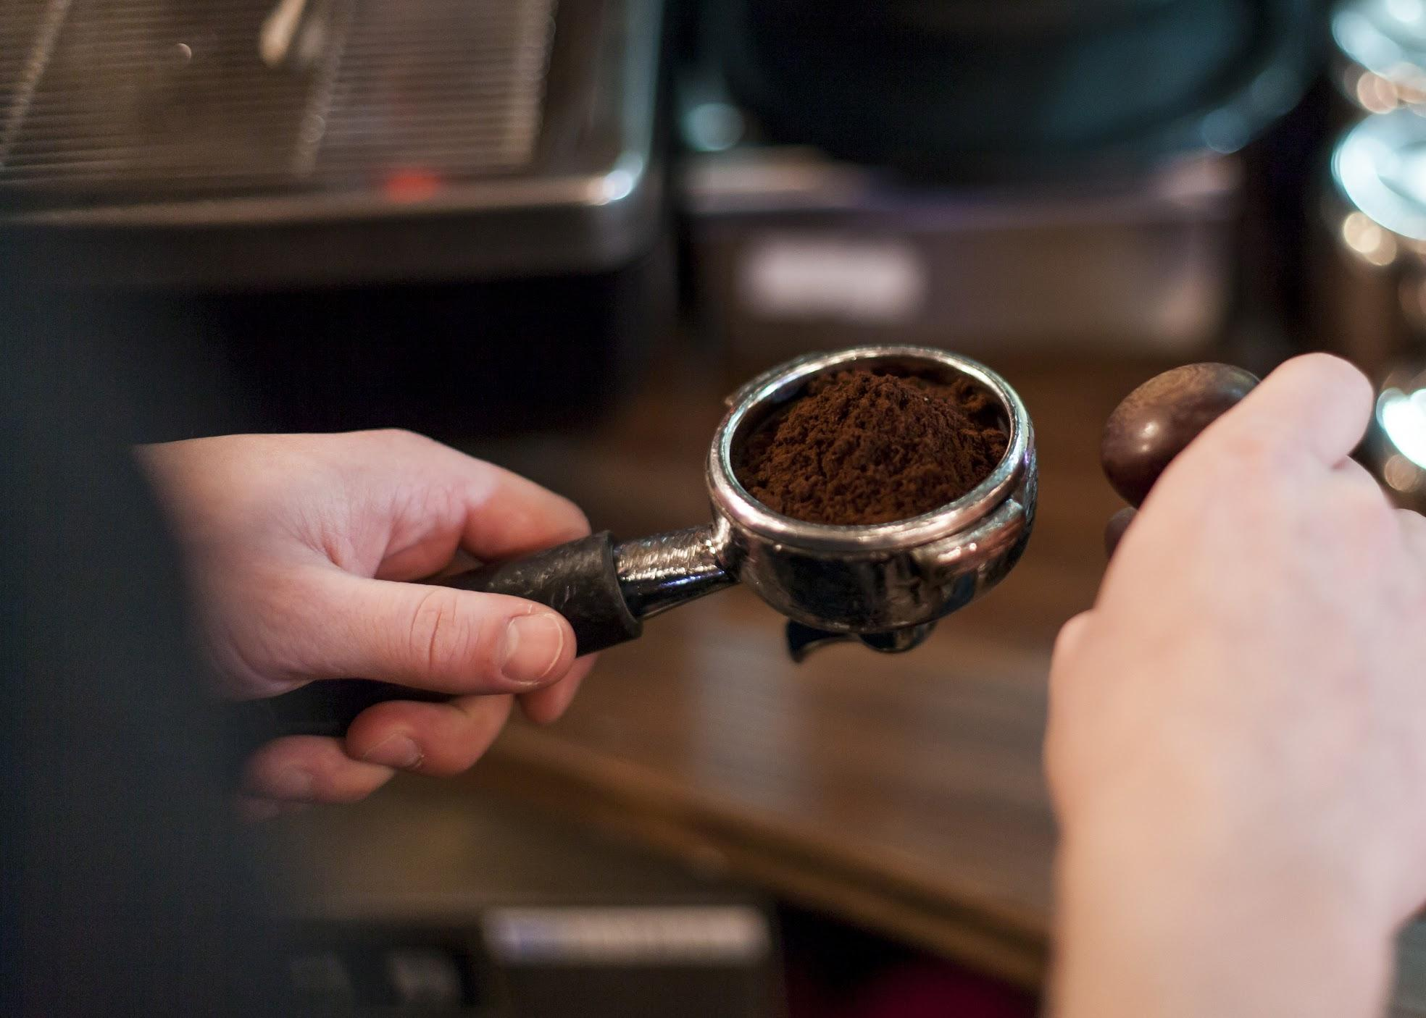
Tujuan dan Manfaat
Manfaat
Tujuan
Memberi kemudahan bagi konsumen untuk memesan suatu produk yang mereka inginkan
Mempermudah penyedia produk dalam melakukan promosi
Mempermudah penyedia produk dan konsumen untuk melakukan interaksi maupun transaksi
Membuat website pemesanan dan promosi yang menarik untuk para konsumen.
Membuat fitur untuk mempermudah interaksi antara penyedia produk dan konsumen.
Sebagai langkah maju untuk mengatasi masalah bisnis penjualan di era pandemi.

Slide 6
Alur Penelitian
Kunjungan Mitra
Data dari Mitra di tampung untuk kebutuhan proyek 1
Planning
Perencanaan Pemodelan
Pemrograman Berbasis Website
Uji Coba website

Slide 7

Kebutuhan Mitra
Media promosi yang lebih luas lagi dan bisa diakses dimana saja.
Media promosi yang tidak memerlukan biaya.
Menggunakan 2 bahasa dalam media promosi dan pemesanan yang akan dibuat.

Slide 8
Algoritma Pemesanan
Pertama, pelanggan singgah ke website pemesanan
Pelanggan menentukan menu yg akan dipilih melalui menu yg tersedia
Jika makanan sesuai selera konsumen maka mereka akan jadi memesan, jika tidak maka tidak akan ada pemesanan
Jika pelanggan jadi memesan maka menu akan terpilih
Pelayanan akan melihat stok makanan, jika tersedia maka akan dirposes jika tidak pelayan akan menyarankan konsumen untuk memilih menu yang lain.
Setelah diproses kosumen akan menunggu menu makanan/minuman yg sudah dipesan.
Selanjutnya akan terjadi transaksi pembayaran dengan sistem COD.
Setelah melakukan transaksi, pelanggan menerima pesanannya.

Slide 9
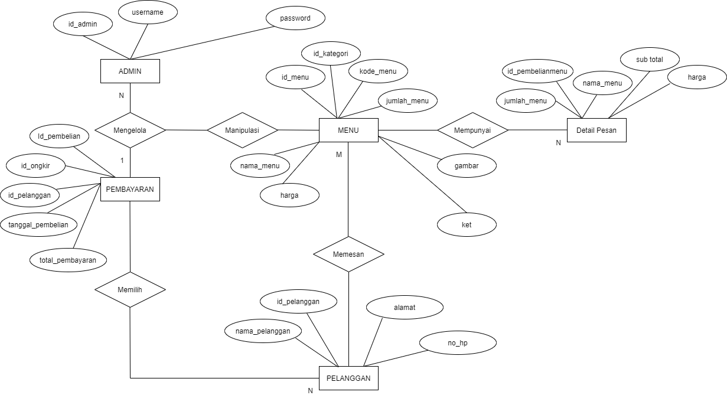
ERD ( Entity Relationship Diagram)

Slide 10
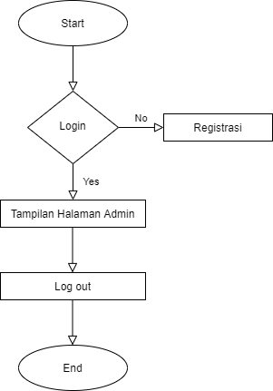
Flowchart
Admin

Slide 11
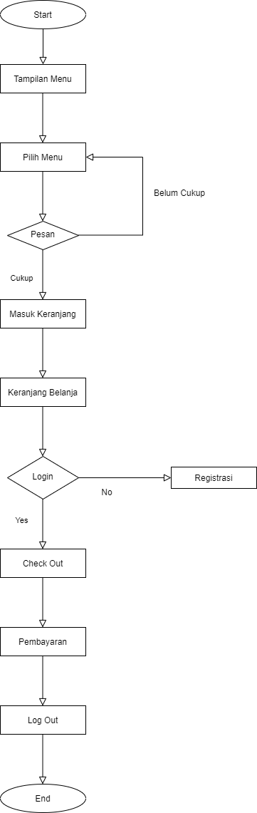
Flowchart
Existing

Slide 12
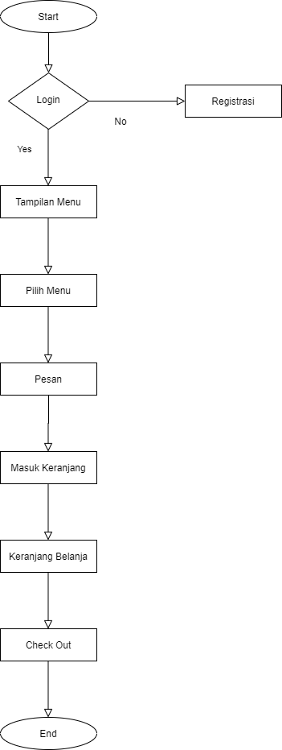
Flowchart Processing

Slide 13

MockUp

Slide 14
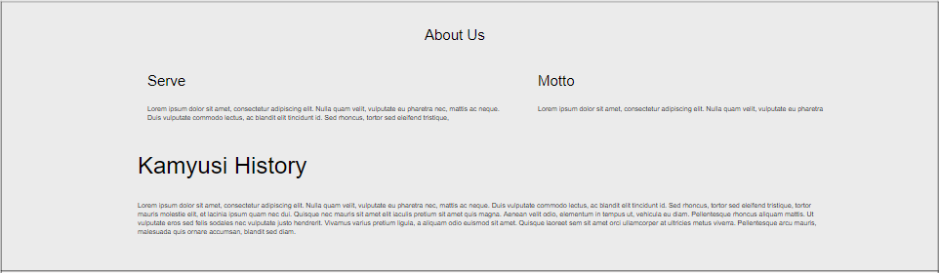
MockUp

Slide 15
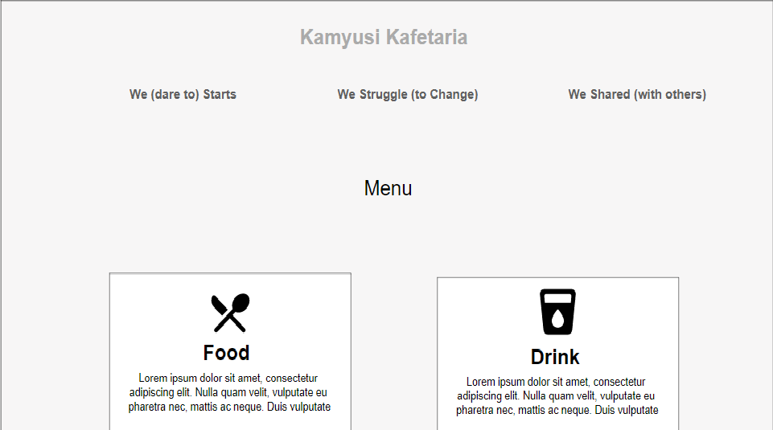
MockUp

Slide 16
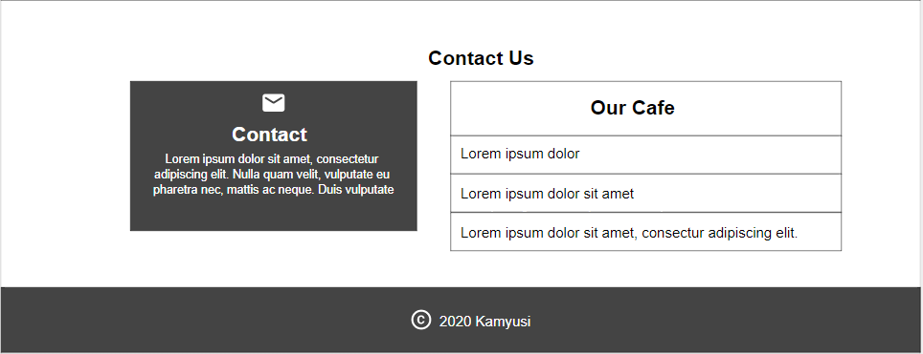
MockUp

Slide 17

Thank You

